Slide 1
마법소녀
아이돌
2023184025 | 이승화 | 2D게임프로그래밍

Slide 2
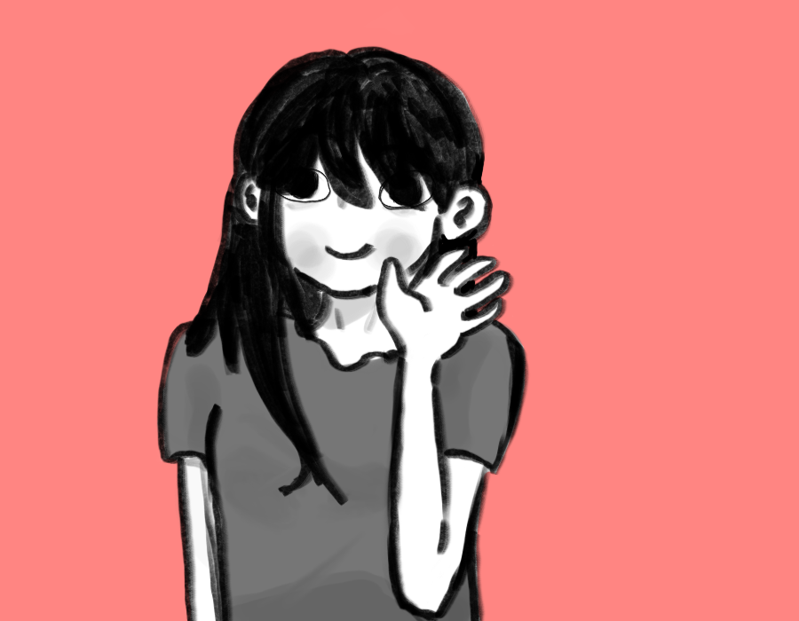
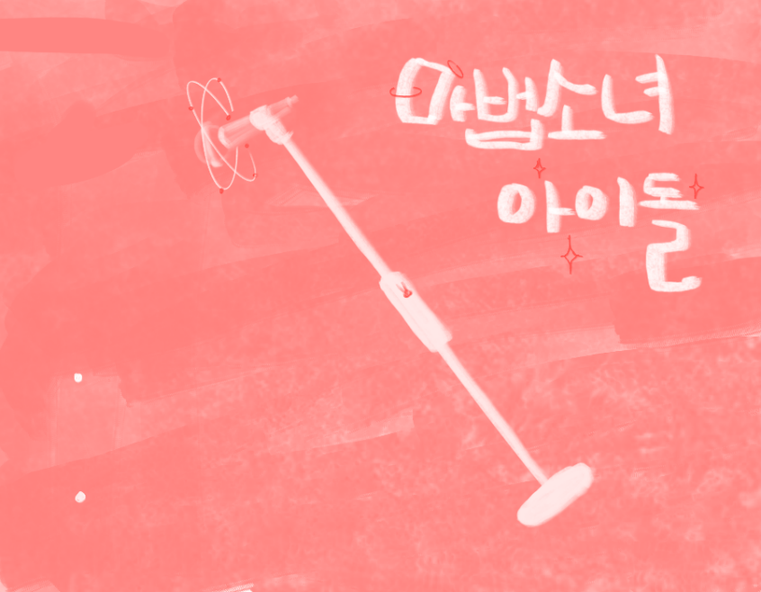
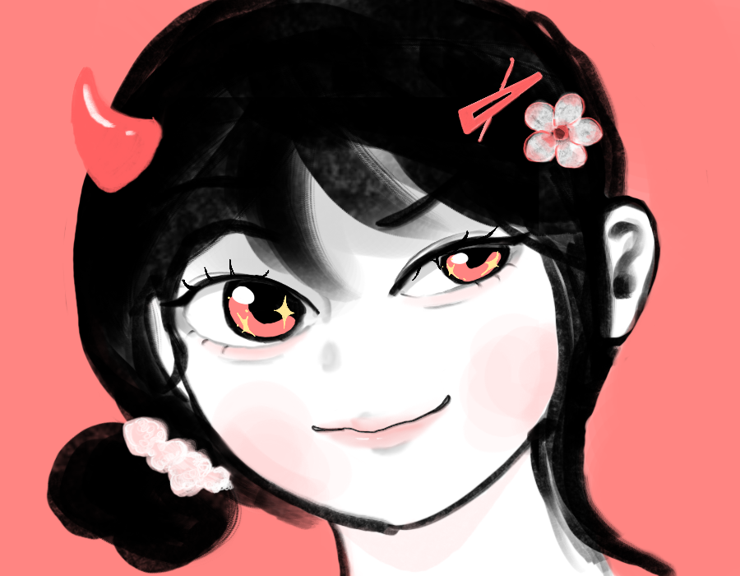
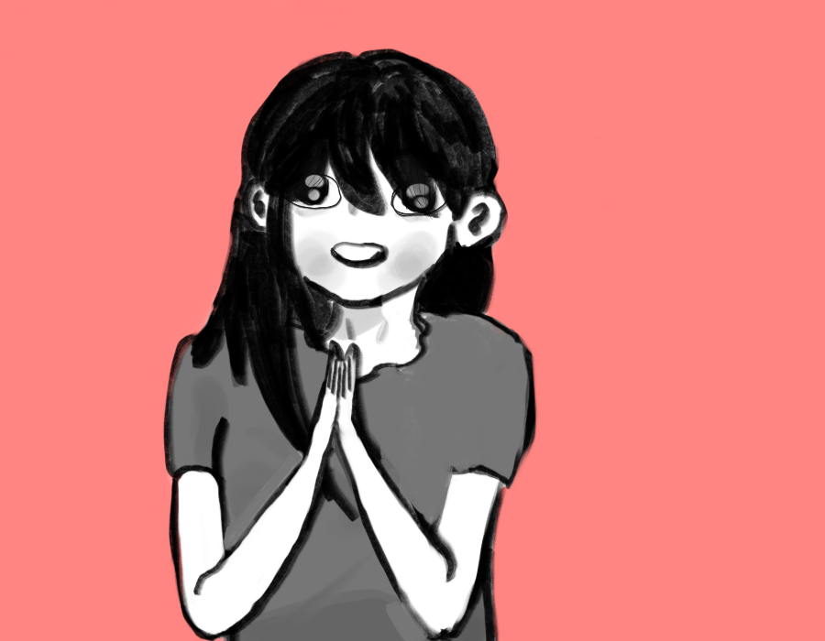

Slide 3
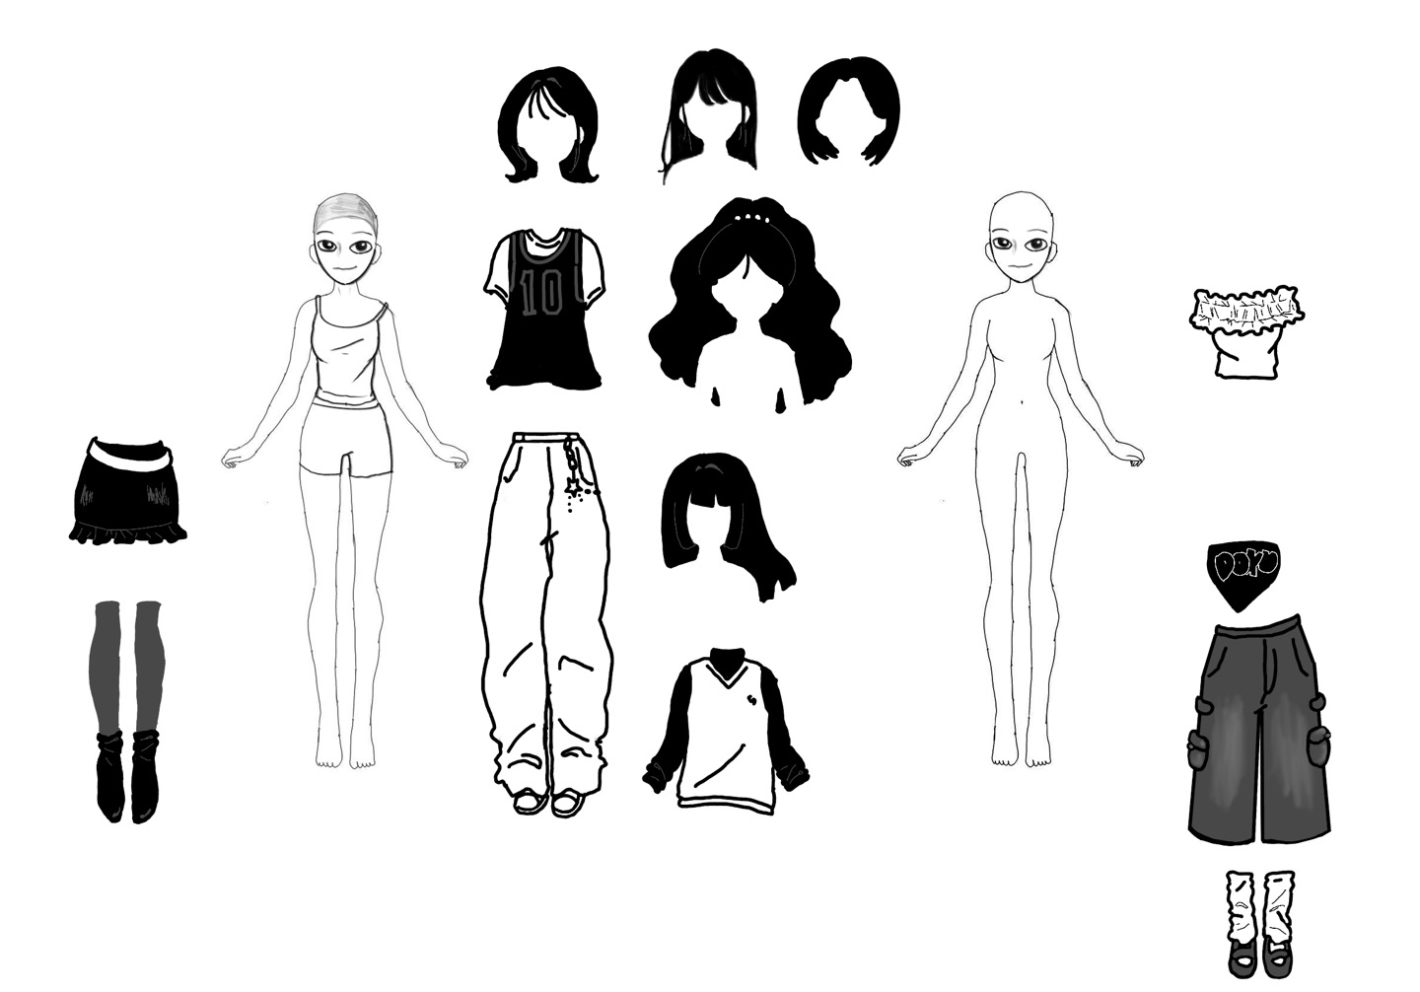

Slide 4
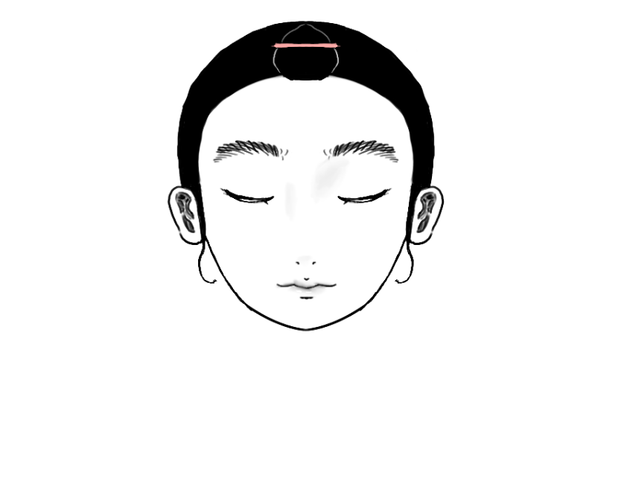
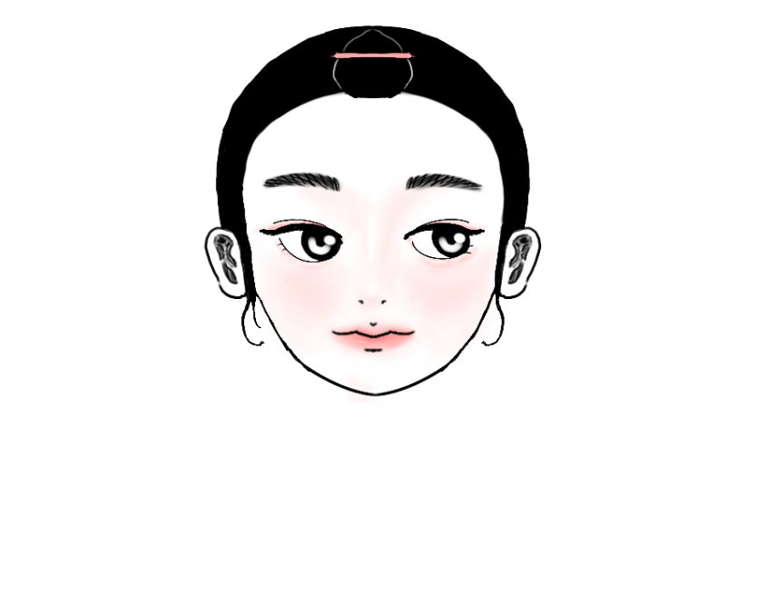
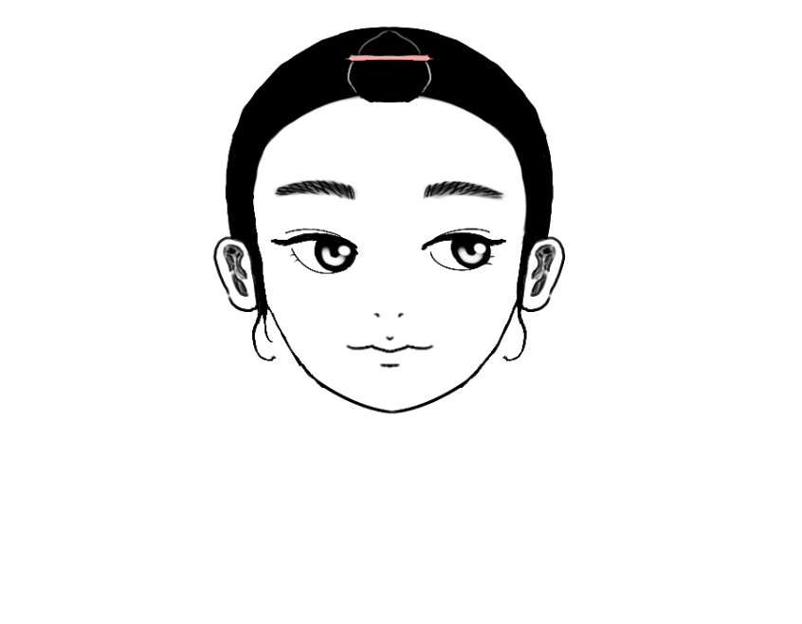

Slide 5
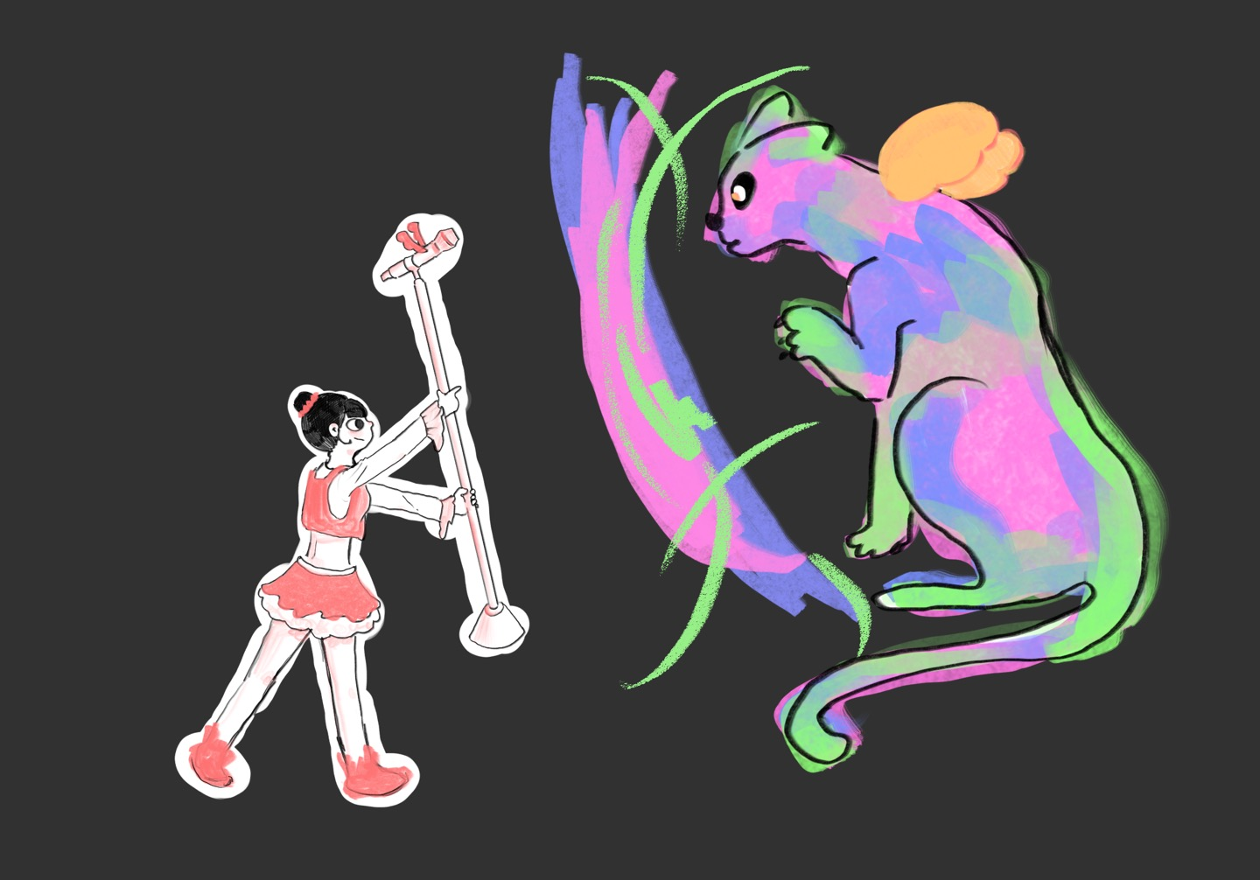
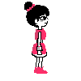

Slide 6
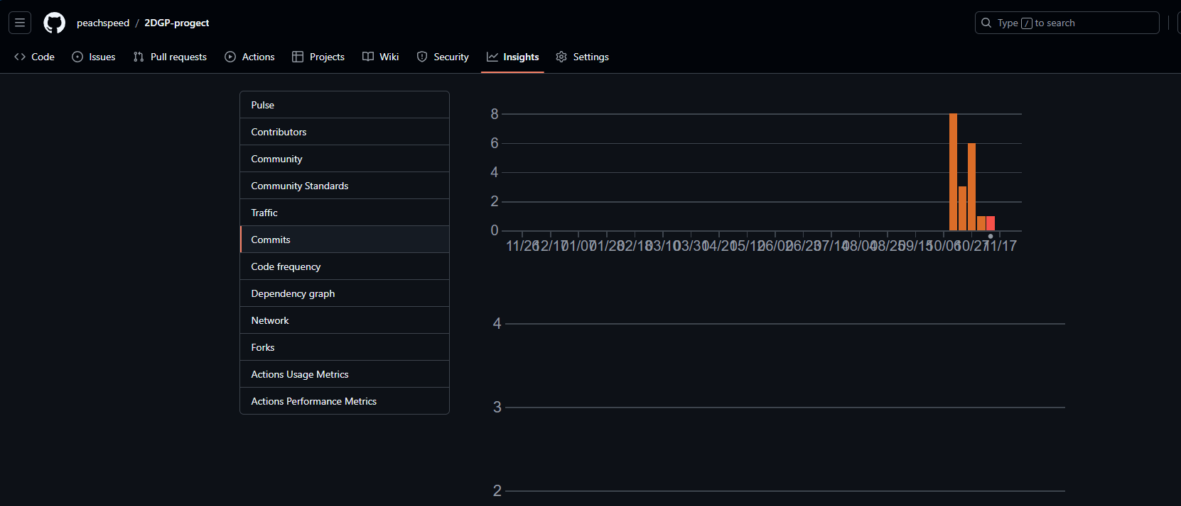

Slide 7
게임 진행 상황
1주차 계획 : 캐릭터, 배경 만들기, 찾기 – 80%
결과 : 캐릭터는 전부 만들었고, 배경은 1가지 종류만 만듦
2주차 계획 : 리듬게임 만들기 – 90%
결과 : 리듬게임의 형식은 만들어짐, 색과 적당한 음악이 필요함
3주차 계획 : 의상실, 화장하기 게임 만들기 – 50%
결과 : 옷입히기 완성, 하지만 화장게임은 디자인만 해두었을 뿐 만들지 못함
4주차 계획 : 횡스크롤 스킬 구상 밑 기본 배경 만들기- 40%
결과 : 스킬 구상, 캐릭터 움직임과 기본배경을 간단하게 만듦
5주차 계획 : 스킬 구현, 몬스터 구현
6주차 계획 : 오류, 예외 처리 수정 및 메뉴 만들기
7주차 계획 : 스토리 만들기, 소리 넣기
8주차 계획 : 최종 마무리

